Slide 1
在线教育、慕课与人工智能：
挑战与思考
清华大学计算机科学与技术系教授
清华大学人工智能研究院常务副院长
教育部在线教育研究中心副主任
教育部教学信息化与教学方法创新指导委员会副主任委员
孙茂松
2021全球智慧教育大会
2021年8月19日，北京师范大学

Slide 2
疫情下的全球在线教学
几个相关概念：在线教育—在线教学、慕课
慕课（2012年-）
+ 斯坦福大学校长(John Hennessy)：“一场海啸正在袭来”
+ 美国前教育部长(William Bennett)：一种“古希腊式的复兴”正在发生
在线教学：世界高等教育史上全球范围首次探索
教育部：“停课不停学”
在线教学得到慕课助力，但与慕课有很大不同
与人工智能的关系：更多是信息化而非智能化
关键环节教学大数据缺失
在线教学的实质等效问题

Slide 3
在线教学的实质等效
观点之一：“Having experienced a pandemic…… Just about every aspect of the digital world has been accelerated. Education has been no different, students everywhere have been learning on-line. However, the result is that student outcomes have not improved. And by the way, no one actually likes it!”
-- From Ikhlaq Sidhu, Chief Scientist and Founding Director, Sutardja Center (Received the IEEE Major Education Innovation Award in 2018 and the Extraordinary Teaching in Extraordinary Times Award at Berkeley in 2021), 2021年4月

Slide 4
在线教学的实质等效
观点之二：不少教师惊喜地发现，把现有的基于互联网传递信息的各种工具搭配起来，其实能够很有效地（甚至比实体课堂更便捷地）获得学生的学习反馈。这类工具包括实现信息传递工具（比如网络会议和直播平台）、学习反馈工具（比如雨课堂等能够收集学习反馈数据的智慧教学工具）、知识众筹工具（比如弹幕+词云等启发引导学生共同开展知识再创造的功能）。由于在线学习时大多数情况下不需要学生出镜，而且可以匿名发表意见，如果教师调度得当，学生参与教学互动的意愿会远高于线下课堂教学。……经历了8周的在线教学实践后，我的不少同事和学生都发现，在线学习的时候，看课件更清晰，听声音更清楚，互动也更活跃更多元，课后学生可随时回看以查漏补缺，教师也可以重新审视授课过程的得失……这些相对于课堂教学的优势让很多教师和学生发自内心地感慨“今后再也回不去了”。
-- 于歆杰“初谈在线学习的实质等效”，清华大学教授，清华大学在线教学指导专家组组长, 2020年5月

Slide 5
在线教学的实质等效
Revised September 2010
Purely Online Versus Face-to-Face (Category 1)
Blended Versus Face-to-Face (Category 2)

Slide 6
Key findings：
+ Students in online conditions performed modestly better, on average, than those learning same material through traditional face-to-face instruction.
+ Instruction combining online and face-to-face elements had a larger advantage relative to purely face-to-face instruction than did purely online instruction.
+ The effectiveness of online learning approaches appears quite broad across different content and learner types.
+ Online learning can be enhanced by giving learners control of their interactions with media and prompting learner reflection.
建议：此问题值得总结分析，以得出较为明确的结论

Slide 7
慕课在疫情期间得到较大发展

Slide 8
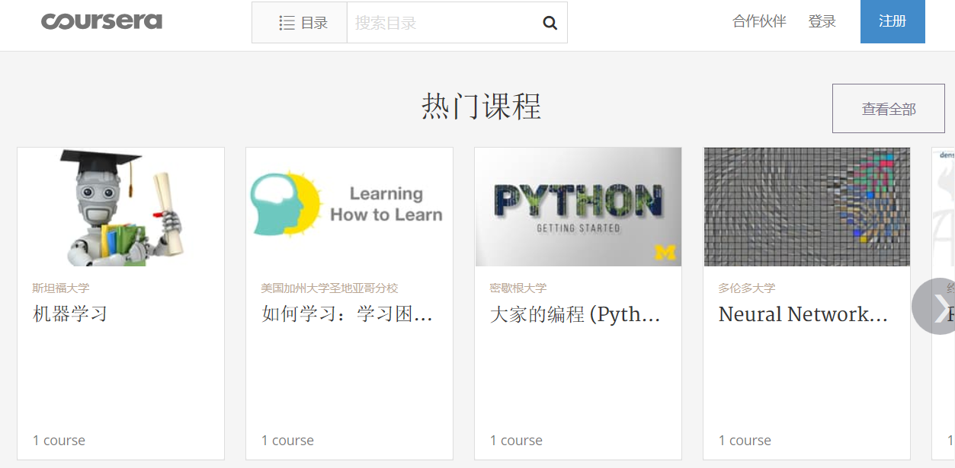

Slide 9
精彩纷呈的MOOC课程

Slide 10
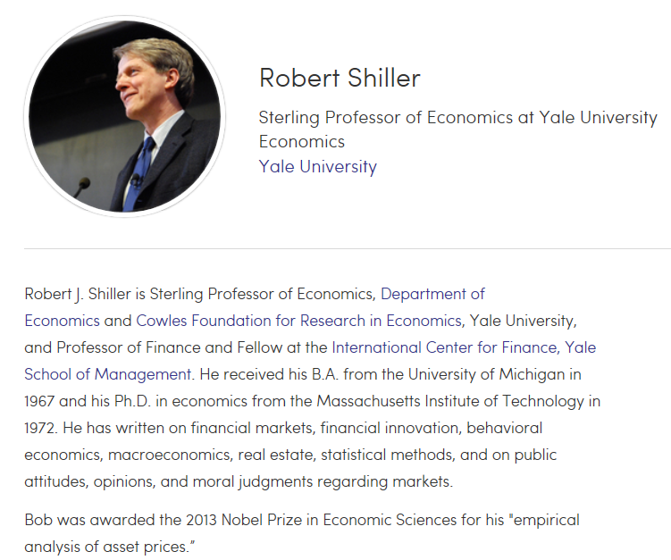
MOOC最新动态
Coursera近日扩增融资2000 万美元，使其 B 轮最终达到 6300 万美元。Co

Slide 11
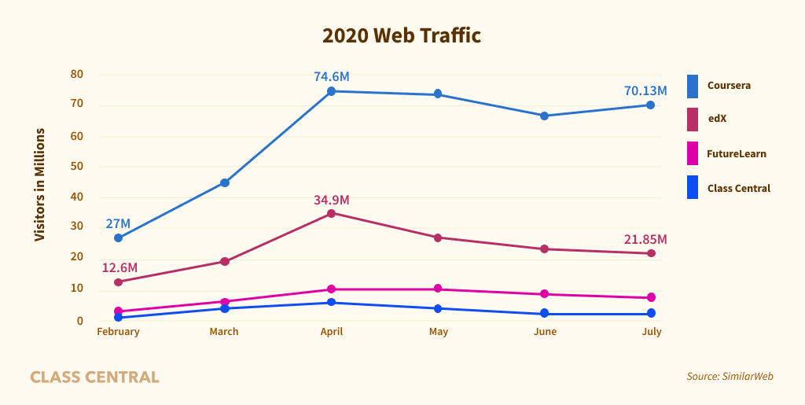
思考三：与慕课的关系

Slide 12
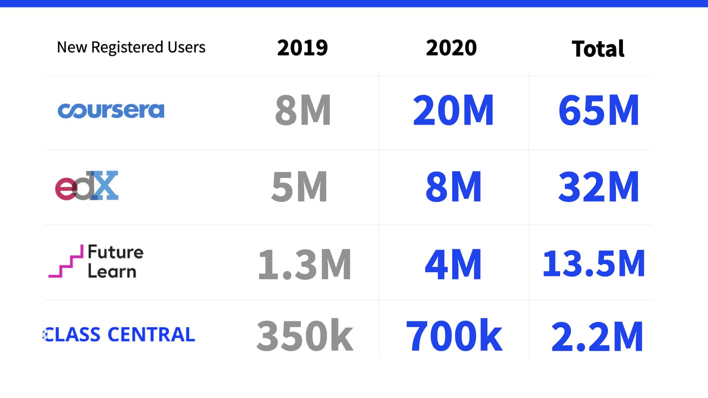

Slide 14
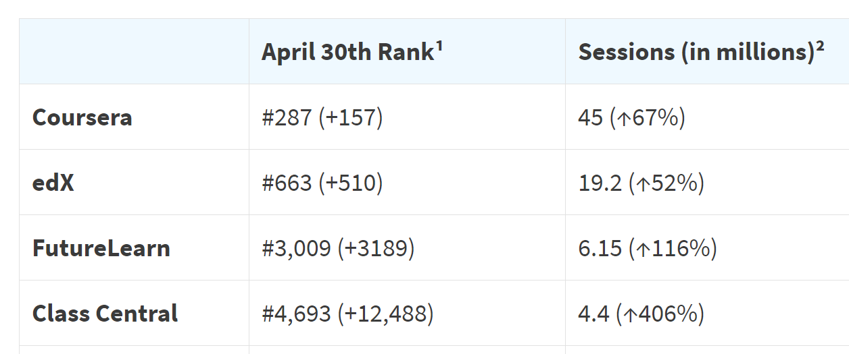
1. Based on Alexa Ranking. Numbers in parentheses point to the change in ranking since March 14th.
2. Number of sessions in March and percent change from February. Based on SimilarWeb data.

Slide 15
学堂在线总裁王帅国：
学堂在线为高校免费提供1600门学分课，为很多学校开展在线教学提供了内容保障。同时，学堂在线3000门慕课免费向公众开放。这段时间，平台的访问量是此前的22倍。 口碑不错的雨课堂成了很多高校开展互动式线上教学的主要教学工具，我们免费为6万名高校老师开通了雨课堂会员版，帮助老师在疫情期间实现在线教学。据统计，2月17日至今，雨课堂已经开课50万门次。 此外，我们还通过学堂在线平台和雨课堂平台，在疫情防控期间，免费为全国老师进行在线教学师资培训，每天覆盖人数超过30万，培训时长持续一个月。

Slide 16
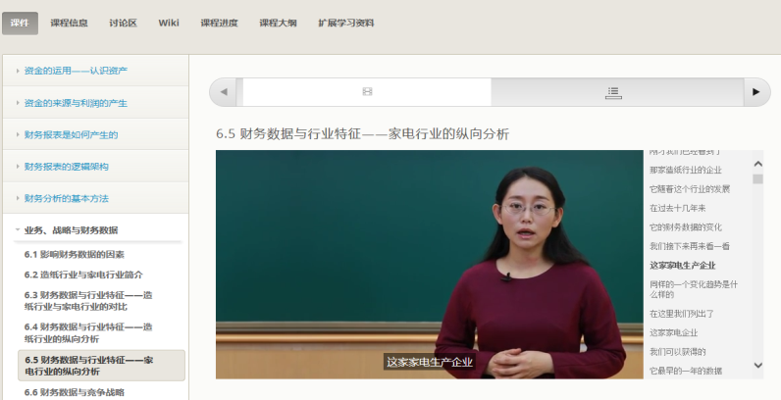
对照慕课特点—慕课还缺什么
特点1：以“短视频（10分钟左右）+ 交互式练习”为基本教学单元的知识点/知识体组织模式和学习模式

Slide 17
对照慕课特点—慕课还缺什么
特点2：借重交互式练习的即时反馈(Instant feedback)
+ 由机器自动评分（auto-grade）的交互式练习，实现了对学习者的即时反馈（Instant feedback），摆脱了传统在线教育模式中单向提供学习材料和灌输式学习（虽然也支持大规模用户访问）的局限，能够鼓励和引导学生更加积极地学习与思考，从而有效提高学习效果。
+ 保证在线教育在“大规模”（massive scale）的条件下仍然得以有效进行的主要技术手段之一。
+ 存在问题：针对各类主观题的智能自动评分技术缺乏

Slide 19
对照慕课特点—慕课还缺什么
特点3：基于“学习大数据”的个性化服务
+ 教惟在于因人（明·李贽《焚书》）
+ 原则上每个学生在整个学习过程中对全部学习对象（Learning object）的全部学习行为都会被自动记录下来，数以百万计的学生在线学习的相关数据将会汇集成“学习大数据”。
+ 通过系统化的数据挖掘和机器学习，在宏观和微观相结合的分析中发现、把握其中隐藏着的规律，使教师能够随时掌握每个学生的学习状况并能及时进行反馈指导及“推荐”学习资源，能够持续改进课程教学内容和教学环节设计，藉以实现“因材施教”式的个性化服务研究队伍。
+ 存在问题：典型性用户学习行为大数据不足

Slide 20
对照慕课特点—慕课还缺什么
特点4：依托社交网络的互动交流
+ 相观而善之谓摩《礼记·学记》
+ MOOC则更加注重依托网络社区（社交网络）进行互动交流，以提高学生的学习兴趣和动力。特别是对机器难以自动评分的较为复杂、灵活的交互式练习，依靠网络社区群体智慧的评分机制便显得尤为重要。
+ 存在问题：社交网络学习大数据缺失

Slide 21
对照慕课特点—慕课还缺什么
特点5：课程组织方式（像校内课程一样按周上课，在线学生有上课的感觉）
+ 存在问题：慕课教学环境对师生粘性不够。助教辅导不力

Slide 22
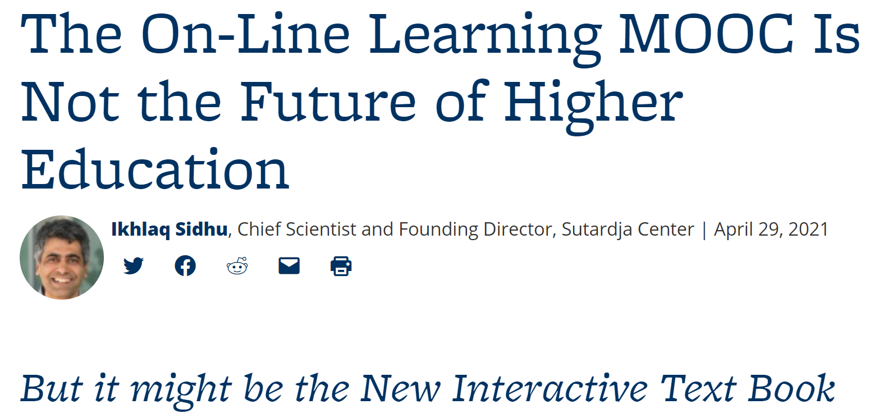

Slide 23
思考：面向在线教育教学的人工智能
建立学习社交网络乃至全国性网络学习空间
基于教育大数据的机器学习算法
大规模课程知识图谱研究及建设，以之为桥梁彻底打通课程之间的关联，并进一步彻底打通课程与数字论文库、数字图书库之间的关联
各类课程的智能辅助教学算法（主观题为主）
跨语言教育的技术支撑环境
VR、AR以及虚拟实验室
在上述基础上，构建智能助教
用于教学的人工智能技术伦理
……

Slide 24
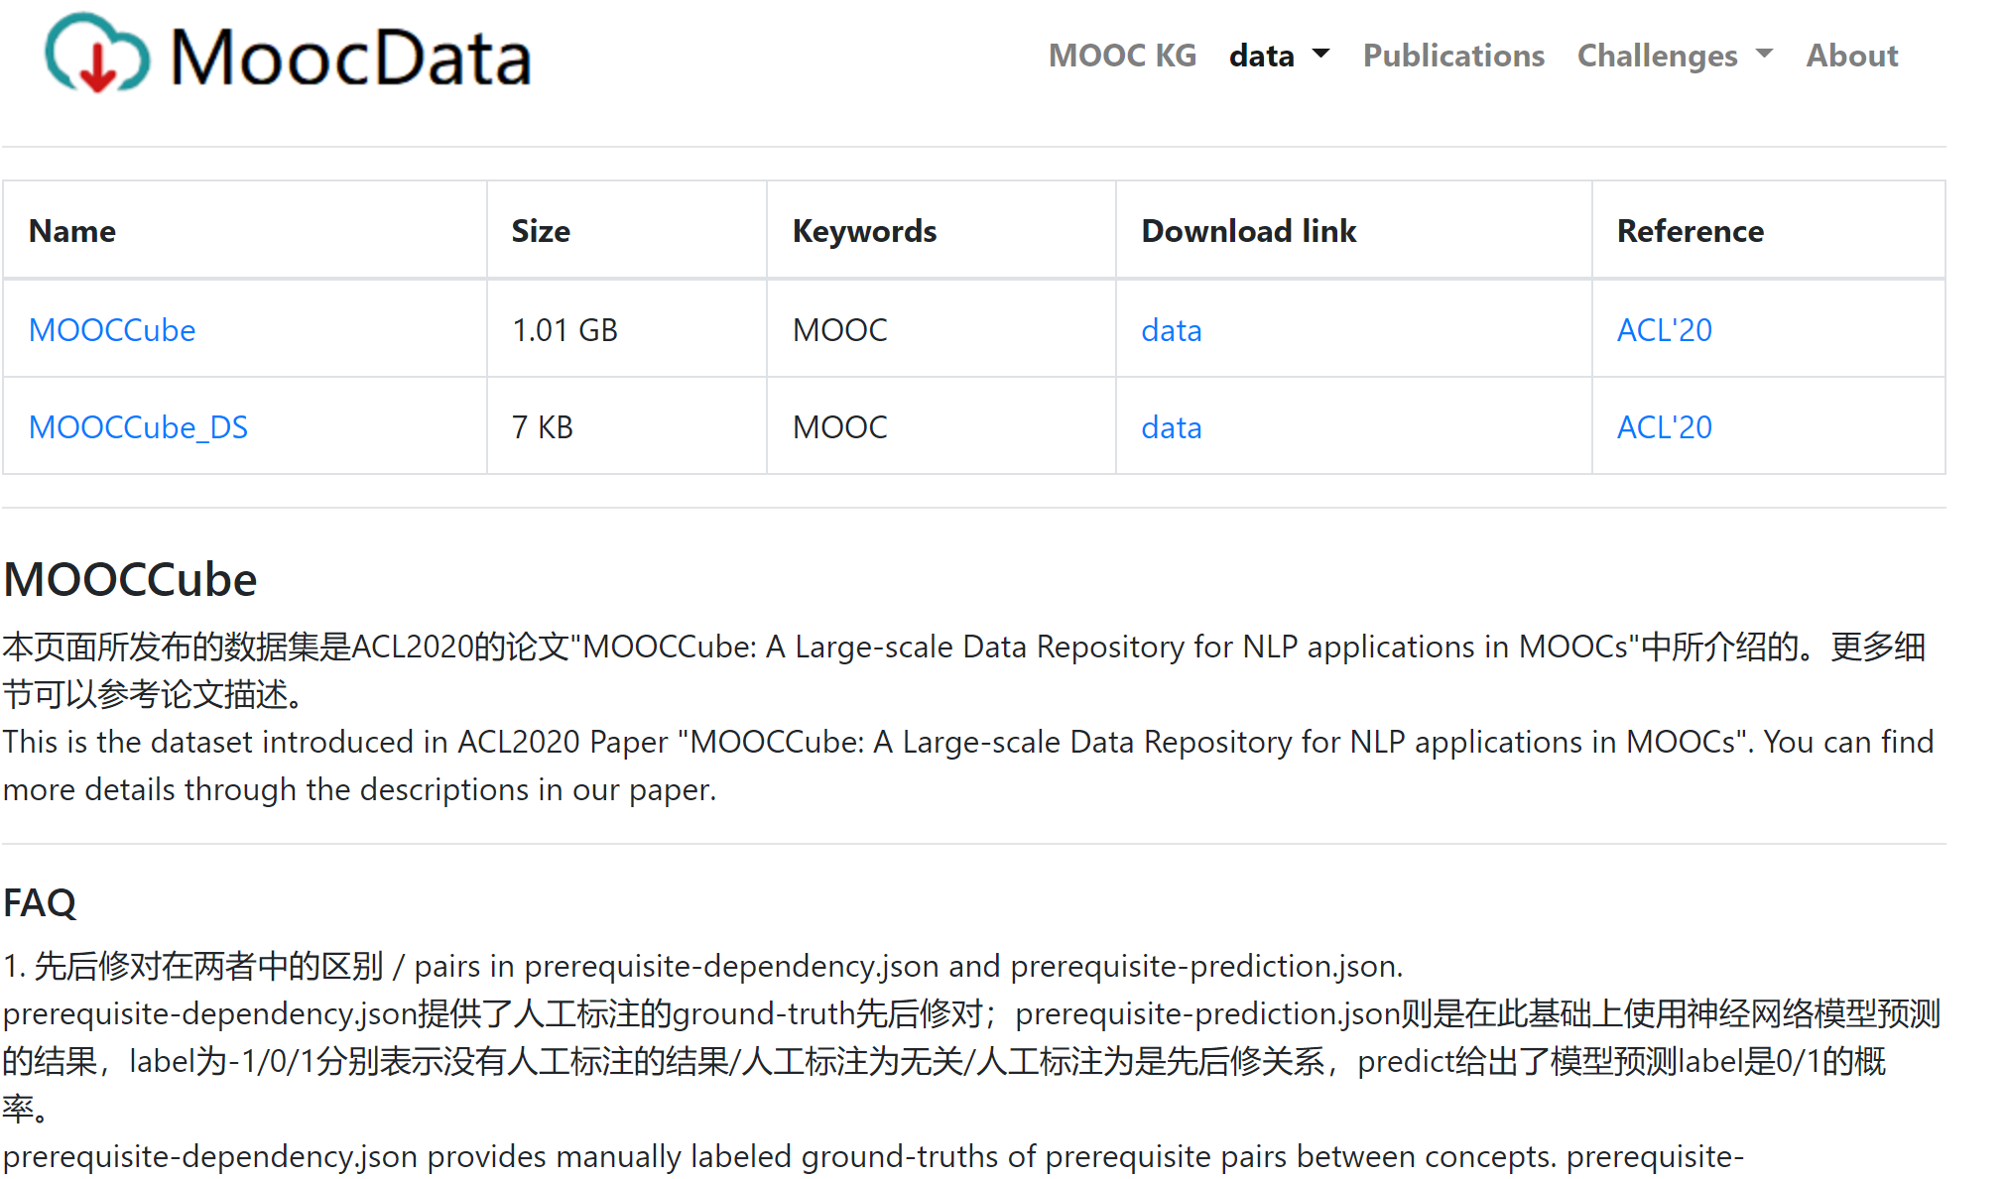
案例(http://moocdata.cn/data/MOOCCube)

Slide 25
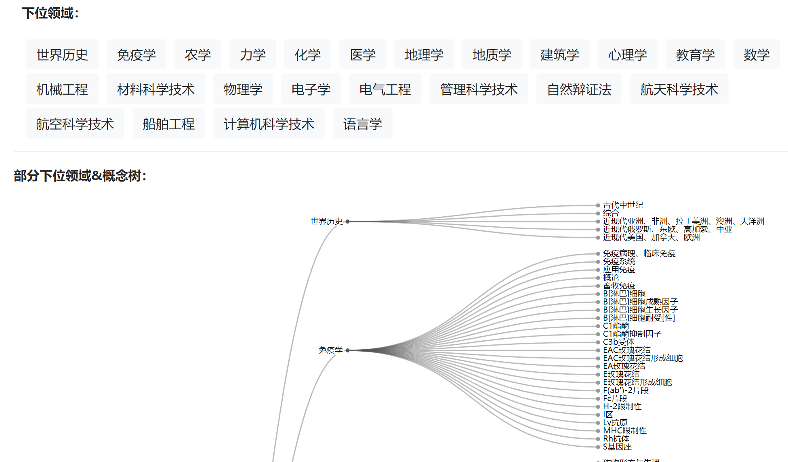
案例(http://moocdata.cn/data/MOOCCube)

Slide 26
在线教育要“不忘初心”——习近平总书记向国际 人工智能与教育大会致贺信（2019年5月16日）
中国高度重视人工智能对教育的深刻影响，积极推动人工智能和教育深度融合，促进教育变革创新，充分发挥人工智能优势，加快发展伴随每个人一生的教育、平等面向每个人的教育、适合每个人的教育、更加开放灵活的教育。
中国愿同世界各国一道，聚焦人工智能发展前沿问题，深入探讨人工智能快速发展条件下教育发展创新的思路和举措，凝聚共识、深化合作、扩大共享，携手推动构建人类命运共同体。
Notes:
来源:http://society.people.com.cn/n/2015/0524/c136657-27046529.html

Slide 27
谢谢！

